Slide 1

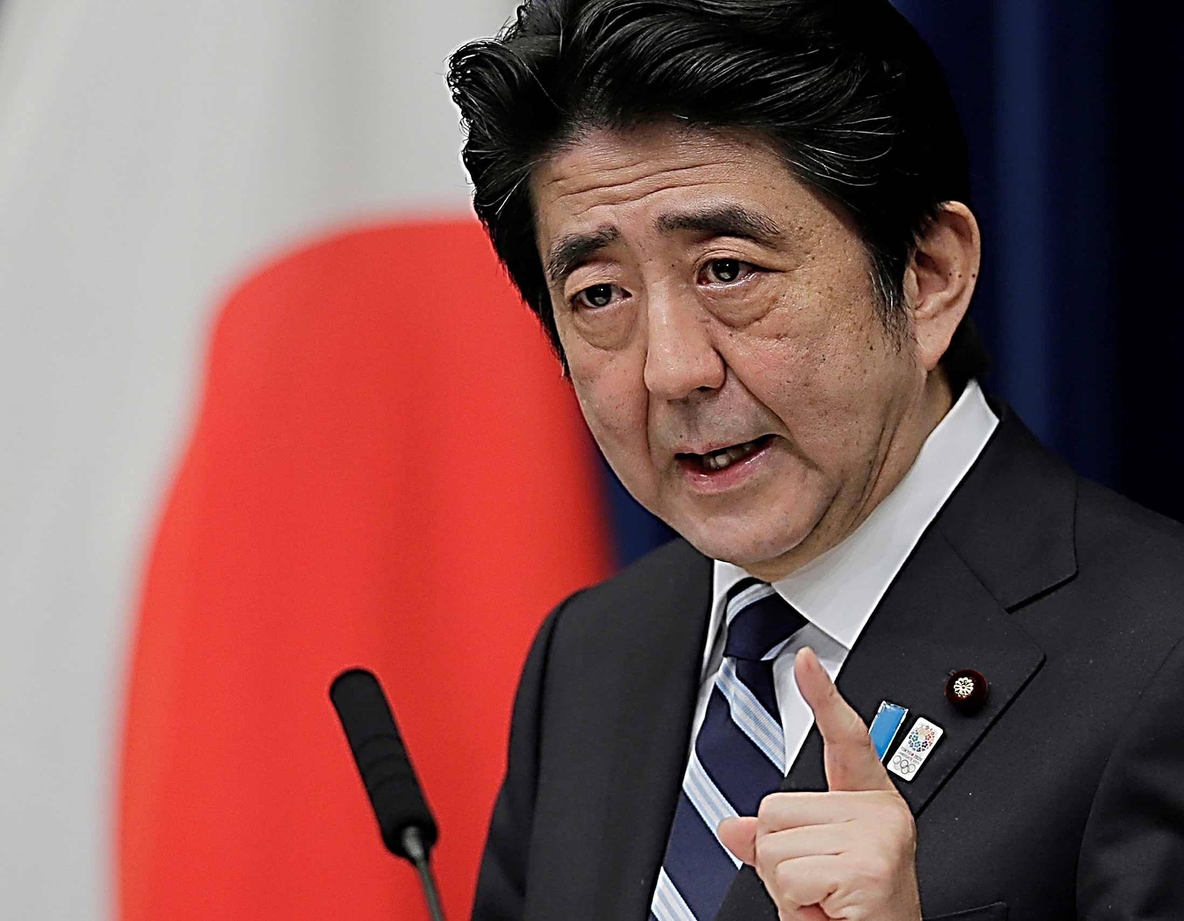
아베 신조 ,
전후 이래 가장 심한 극우 정권

Slide 2
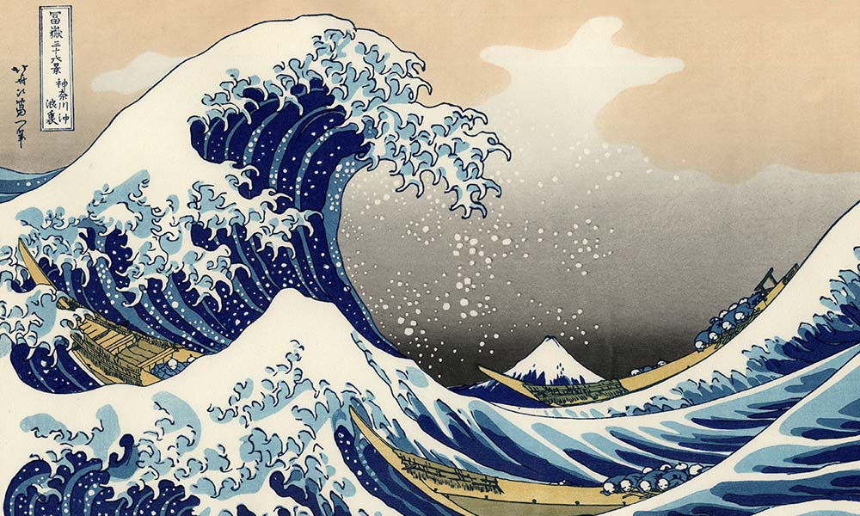
목 차
한 · 일의 역사적 · 외교적 원인과 상황
아베 신조의 우경화 –무리수를 둔 이유, 아키에 스캔들
일본의 노스탤지어
결 론

Slide 3


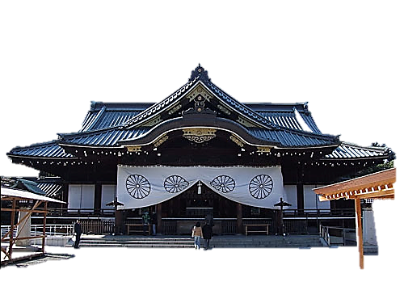
한 · 일 역사적·외교적 원인과 상황
평화의 나라

Slide 4

아베 신조와 우경화 -1) 강경 무리수를 둔 이유
2014. 12. 14
중의원 선거

Slide 5
아베 신조와 우경화 -1) 강경 무리수를 둔 이유
② 보수 세력 + 중도층

Slide 6
경찰 예비대
보안대
자위대
1950
1952
1954
경찰 예비대 = 오늘날 일본 자위대의 전신V

Slide 7
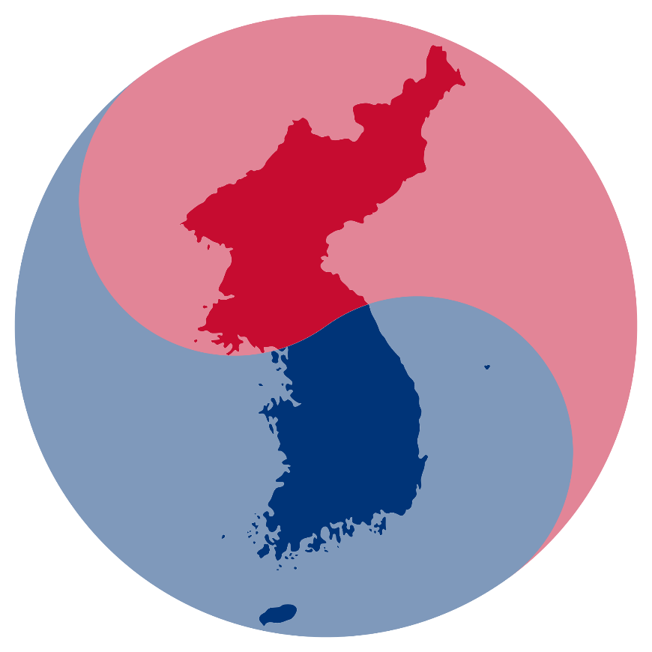
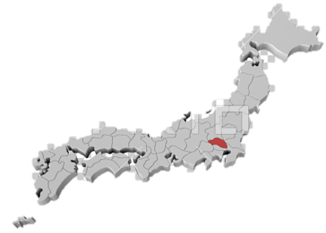

Slide 8
아베 신조와 우경화 -1) 강경 무리수를 둔 이유
④ 뿌리깊은 핏줄

Slide 9
결 론

